Slide 1
AIoT：樹莓派應用
Chapter 7：影像串流
賴秉樑 debugger
學院創辦人
課程網址 https://max543.com/debugger
極限翻轉學院
青少年與兒童程式教育

Slide 2
串流技術
串流 (Streaming)：從伺服器端傳送壓縮媒體資料至客戶端來及時觀看影像，在 Web 客戶端的使用者不需要花費時間等待下載整個檔案，就能即時播放視訊內容。

Slide 3
實驗 7-1：架設 RTSP 串流伺服器
目的：學會設定影像串流 (Streaming)

Slide 4
RTSP Server
ex7-1
Pi 已內建 RTSP，輸入：
$ raspivid -o - -t 0 -hf --rotation 180 -w 320 -h 240 -fps 15 | cvlc -vvv stream:///dev/stdin --sout '#rtp{sdp=rtsp://:8554}' :demux=h264
自行視情況加入旋轉參數
Port Number
若有無法執行，檢查有無 port 占用
找出佔用的 Port Number 的 PID
$ sudo netstat -lpn |grep 8554
刪除佔用的 PID
$ sudo kill -9 PID

Slide 5
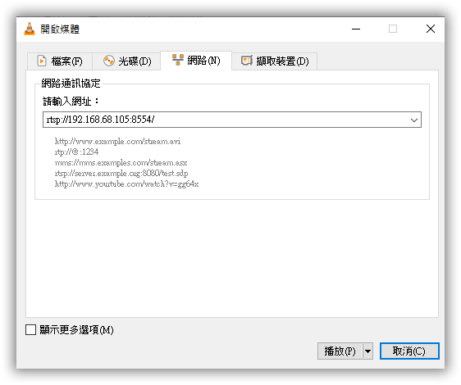
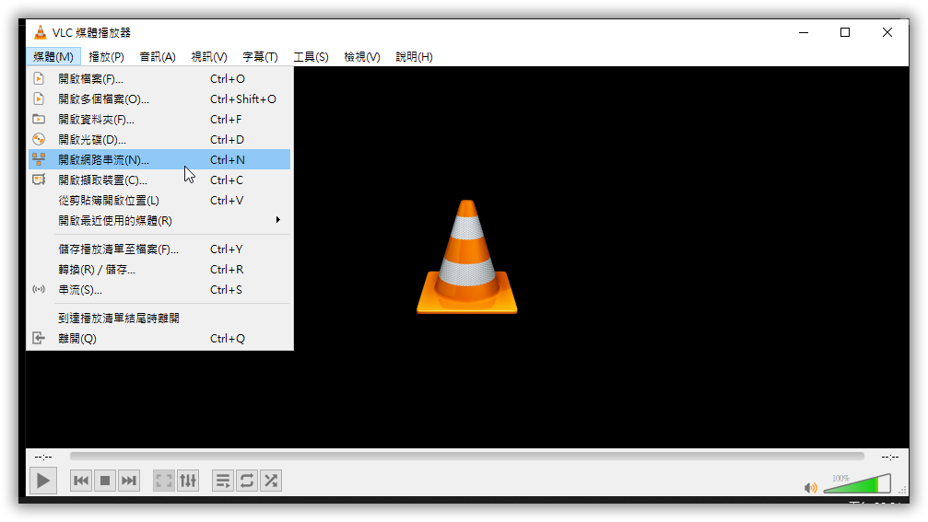
RTSP Client
ex7-2
在 Windows 使用 VLC
  https://get.videolan.org/vlc/3.0.14/win64/vlc-3.0.14-win64.exe
rtsp://192.168.68.105:8554/
不能忽略斜線

Slide 6
如何降低延遲？
ex7-3
安裝輕量級的 RTSP Server
$ cd ~
$ git clone https://github.com/mpromonet/h264_v4l2_rtspserver.git
$ sudo apt-get install liblivemedia-dev libv4l-dev cmake
$ cd h264_v4l2_rtspserver
$ cmake .
$ make -j4
$ sudo ./v4l2rtspserver -F 15 -W 800 -H 600 -P 8554 /dev/video0
沒有支援旋轉鏡頭參數的指令，也可以用以下的指令：
$ v4l2-ctl --set-ctrl vertical_flip=1

Slide 7
RTSP Client
rtsp://192.168.68.105:8554/unicast
加上 unicast

Slide 8
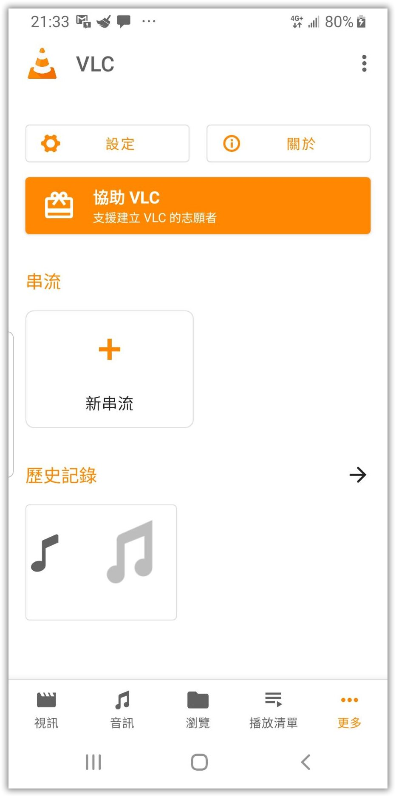
RTSP Client for Android / iOS
請自行安裝與測試。

Slide 9
實驗 7-2：用 HTTP 做 Streaming
目的：使用 HTTP + MJPG

Slide 10
使用 HTTP 做 Video Streaming
原理
  向 Web Server 請求一個很大的檔案。
  該檔案是一個即時的資料。

Slide 11
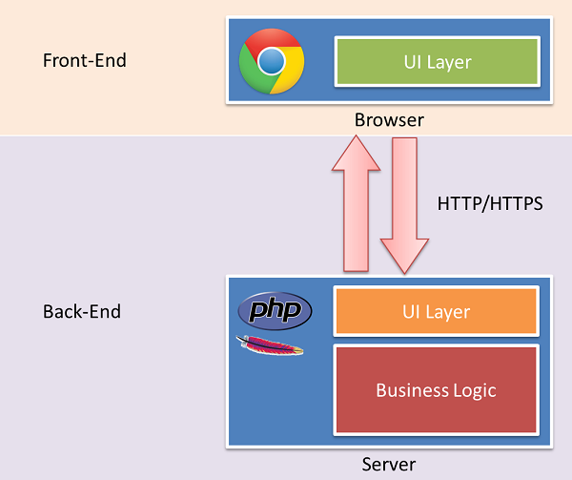
網頁的運作與實作原理
前端(Front-End)
後端(Back-End)
結構
樣式
動作
資料顯示
資料運算
資料儲存

Slide 12
Model-View-Controller 設計模式
控制器 (Controller):轉發請求
視圖 (View):圖形界面顯示
模型 (Model):實現邏輯與資料儲存

Slide 13
網頁伺服器 (Web Server)
是一個軟體
  回應從 80/8080 port 進來的 HTTP 要求
  可透過 CGI 或 module 方式擴充
  如 Apache, Nginx, Boa

Slide 14

A Python Microframework
目前網路程式架構很多，例如：Django、Flask、Pyramid、Bottle、Tornado 等等。其中 Flask 是發佈於 2010 年的年輕網路架構，吸收其他框架的優點而建立。
網站微框架（microframework），卻兼具核心程式碼簡潔以及強大的擴充能力。除此之外，Flask 也不會替開發者做任何技術決定，不會替您決定該使用哪種資料庫，但提供各種擴充套件協助整合各種不同資料庫。

Slide 15
一個測試訊息
ex7-4
在沒有文件上，測試直接運行的訊息。
7-1 | 測試直接運行的訊息。(7-1-app-hello.py)
from flask import Flask app = Flask(__name__) @app.route("/") def index(): return "Hello Flask" if __name__ == "__main__": app.run(host = '0.0.0.0', port = 80, debug = True)
# flask 才會知道你的 root 在何處
Controller
# 定義路由路徑，/ 指的是 web root (URL)
# 一個接著要執行的 function
View
# 是直接運行的，才會執行 app.run() 這個方法

Slide 16
Demo
7-1-app-hello.py
$ cd ~/Lab/ch07
$ sudo python3 7-1-app-hello.py

Slide 17
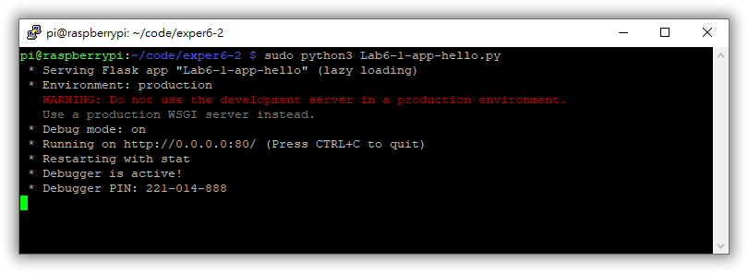
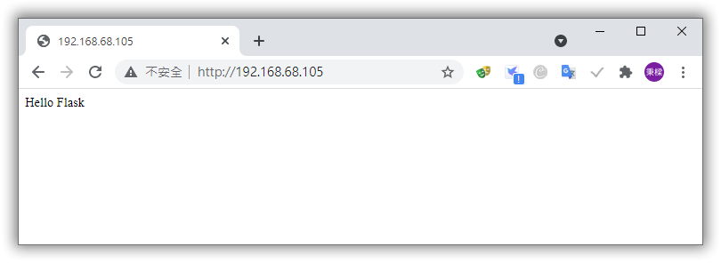
Demo 7-1-app-hello.py

Slide 18
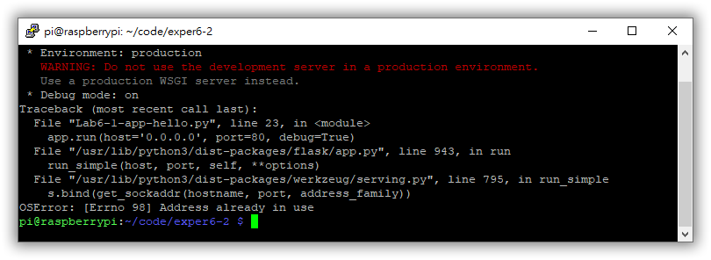
若發生 Address 被占用，無法執行時
ex7-5
查找哪一個 python 程序正在執行中
$ ps -fA | grep python
刪除 root 占用的程序 (需自行找出哪一個 PID)
$ sudo kill -9 PID (執行中的 python 是 root 的程序，所以加 sudo)

Slide 19
樣板引擎 (Template Engine)

Slide 20
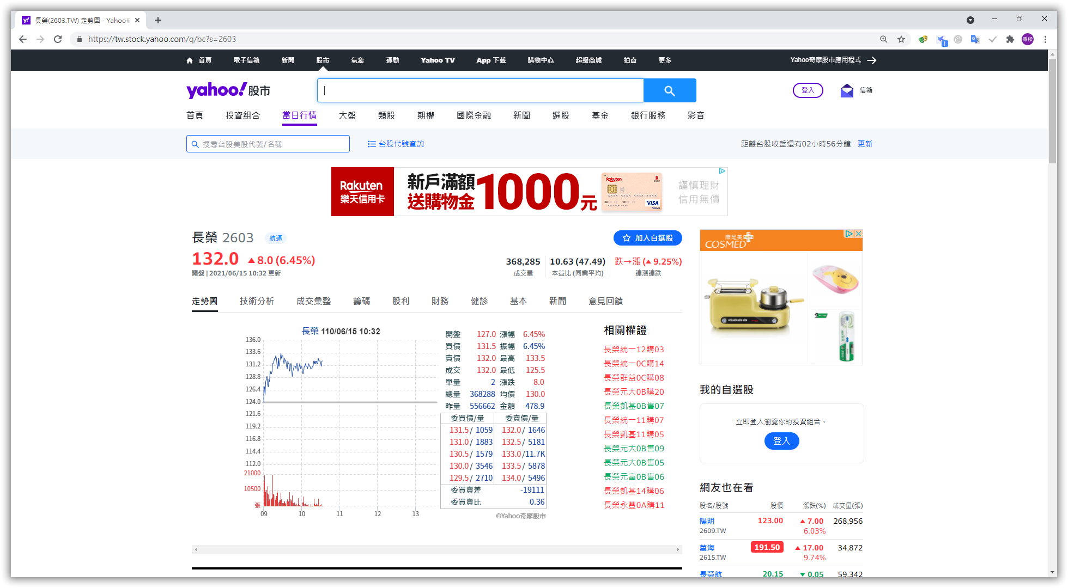
動態網頁 (1/3)

Slide 21
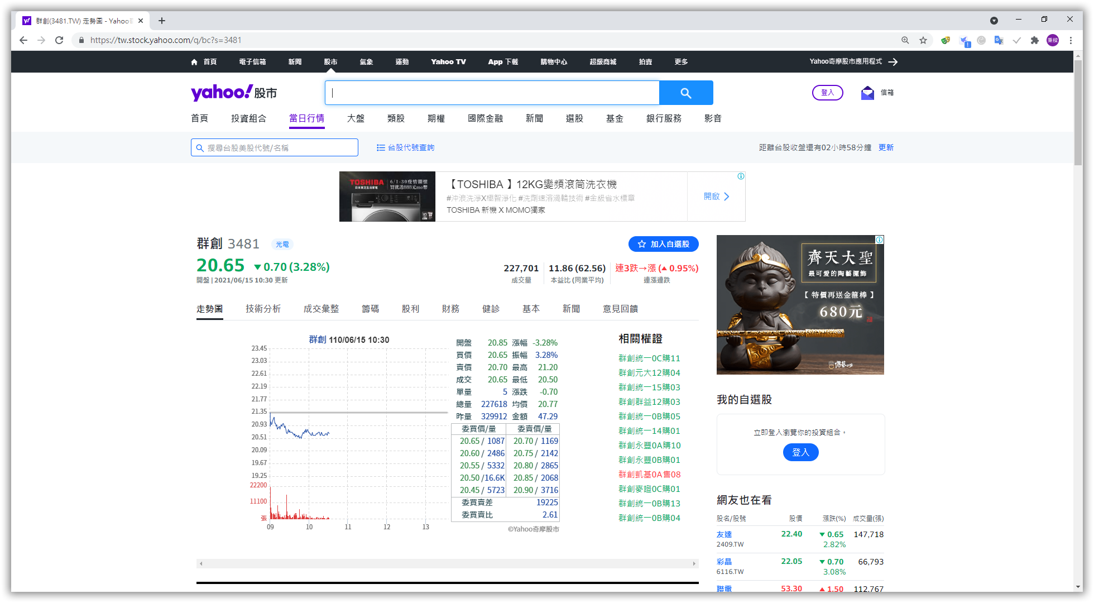
動態網頁 (2/3)

Slide 22
動態網頁 (3/3)
是由靜態 HTML 加上動態文字產生
樣板引擎將產生動態的程式碼與使用者介面分離
Flask 預設使用 Jinja 做為樣板引擎

Slide 23
新增一個 route & template
ex7-6
7-2 | route & template。(7-2-app-route.py)
from flask import Flask, render_template, Response app = Flask(__name__) @app.route("/") def index(): return render_template('link.html') @app.route("/foo") def foo(): extns = ['Flask', 'Jinja2', 'Awesome'] return render_template('bar.html', extns = extns) if __name__ == "__main__": app.run(host = '0.0.0.0', port = 80, debug = True)
View 可由自訂的樣板產生
樣板內可塞變數

Slide 24
建立 template
ex7-7
$ mkdir templates
$ nano templates/link.html
$ nano templates/bar.html
link.html
<h1>Hello Template</h1> <a href="{{ url_for('foo') }}">foo</a>
bar.html
<ul> {% for ext in extns %} <li>{{ ext }}</li> {% endfor %} </ul>

Slide 25
Demo
7-2-app-route.py
$ cd ~/Lab/ch07
$ sudo python3 7-2-app-route.py

Slide 26
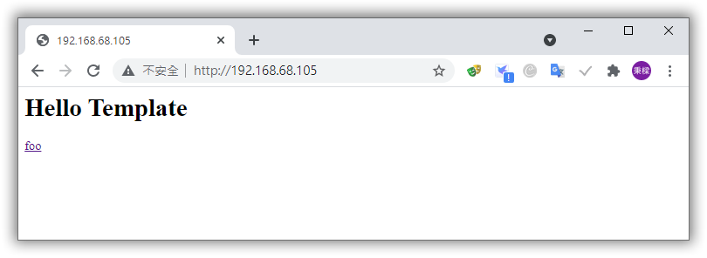
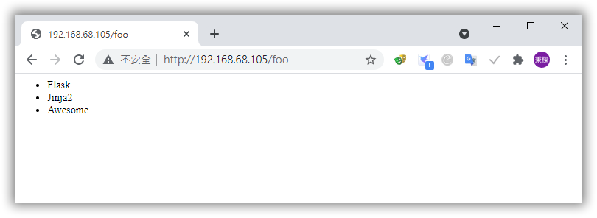
Demo 7-2-app-route.py

Slide 27
Streaming 圖片

Slide 28
建立 Camera 類別 (模組化)
ex7-8
自訂副函式 (function)、類別 (class)、模組 (module)，完成模組化的好處。
自訂類別 | 自訂一個模組，裡頭只有一個 Camera 類別。(stream_pi.py)
from time import time class Camera(object): def __init__(self): self.frames = [open("static/" + f + '.jpg', 'rb').read() for f in ['1', '2', '3']] def get_frame(self): return self.frames[int(time()) % 3]

Slide 29
Streaming 圖片
ex7-9
7-3 | 串流一連串圖片。(7-3-app-stream.py)
from flask import Flask, render_template, Response from stream_pi import Camera app = Flask(__name__) @app.route('/') def index(): return render_template('stream.html') def gen(camera): while True: frame = camera.get_frame() yield (b'--frame\r\n' b'Content-Type: image/jpeg\r\n\r\n' + frame + b'\r\n\r\n') @app.route('/video_feed') def video_feed(): return Response(gen(Camera()), mimetype = 'multipart/x-mixed-replace; boundary=frame') if __name__ == "__main__": app.run(host = '0.0.0.0', port = 80, debug = True)
匯入自訂模組 stream_pi
Camera 類別
回傳內容

Slide 30
修改 templates，新增一個網頁檔
ex7-10
$ nano templates/stream.html
圖檔已建立好：1.jpg, 2.jpg, 3.jpg
stream.html
<h1>Hello Stream</h1> <img id="bg" src="{{ url_for('video_feed') }}">

Slide 31
Demo
7-3-app-stream.py
$ cd ~/Lab/ch07
$ sudo python3 7-3-app-stream.py

Slide 32
Demo 7-3-app-stream.py

Slide 33
Streaming 即時影像

Slide 34
HTTP + MJPEG
MJPEG = Motion JPEG
  一種視訊壓縮格式
  每一個 frame 都使用 JPEG 編碼
  對運算能力與記憶體的需求較低

Slide 35
建立 Camera 類別 (從 Camera 讀取影像)
自訂類別 | 自訂一個模組，Camera 類別用來讀取影像。(camera_pi.py)
import cv2 class Camera(object): def __init__(self): self.video = cv2.VideoCapture(0) def __del__(self): self.video.release() def get_frame(self): success, image = self.video.read() ret, jpeg = cv2.imencode('.jpg', image) return jpeg.tostring()
開啟 /dev/videoX，預設的 camera 是 0
V4L2 API

Slide 36
Streaming 即時影像
ex7-11
7-4 | 串流即時影像。(7-4-app-camera.py)
from flask import Flask, render_template, Response from camera_pi import Camera app = Flask(__name__) @app.route('/') def index(): return render_template('stream.html') def gen(camera): while True: frame = camera.get_frame() yield (b'--frame\r\n' b'Content-Type: image/jpeg\r\n\r\n' + frame + b'\r\n\r\n') @app.route('/video_feed') def video_feed(): return Response(gen(Camera()), mimetype = 'multipart/x-mixed-replace; boundary = frame') if __name__ == "__main__": app.run(host = '0.0.0.0', port = 80, debug = True)

Slide 37
Demo
7-4-app-camera.py
$ cd ~/Lab/ch07
$ sudo python3 7-4-app-camera.py

Slide 38
如何降低延遲？
ex7-12
自訂類別 | 改進的 camera_pi.py
import cv2 class Camera(object): def __init__(self): self.video = cv2.VideoCapture(0) self.video.set(PROP_FRAME_WIDTH, 320) self.video.set(PROP_FRAME_HEIGHT, 240) def __del__(self): self.video.release() def get_frame(self): success, image = self.video.read() ret, jpeg = cv2.imencode('.jpg', image, [1, 50]) return jpeg.tostring()
改變視窗的寬跟高
調整 JPG 壓縮品質

Slide 39
小結
串流服務可使用 RTSP + H.264，或是 HTTP + MJPG 等多種組合。
使用自己寫的 HTTP 串流，可以在 JPG 丟出去前再行處理。

Slide 40
整合專案：加入 OpenCV 人臉辨識

Slide 41
Demo
app-opencv.py
$ cd ~/Lab/ch07/project_opencv
$ sudo python3 app-opencv.py

Slide 42
整合專案：加入 LINE 推播

Slide 43
Demo
app-camera.py
$ cd ~/Lab/ch07/project_opencv+line
$ sudo python3 app-opencv+line.py

